Slide 1
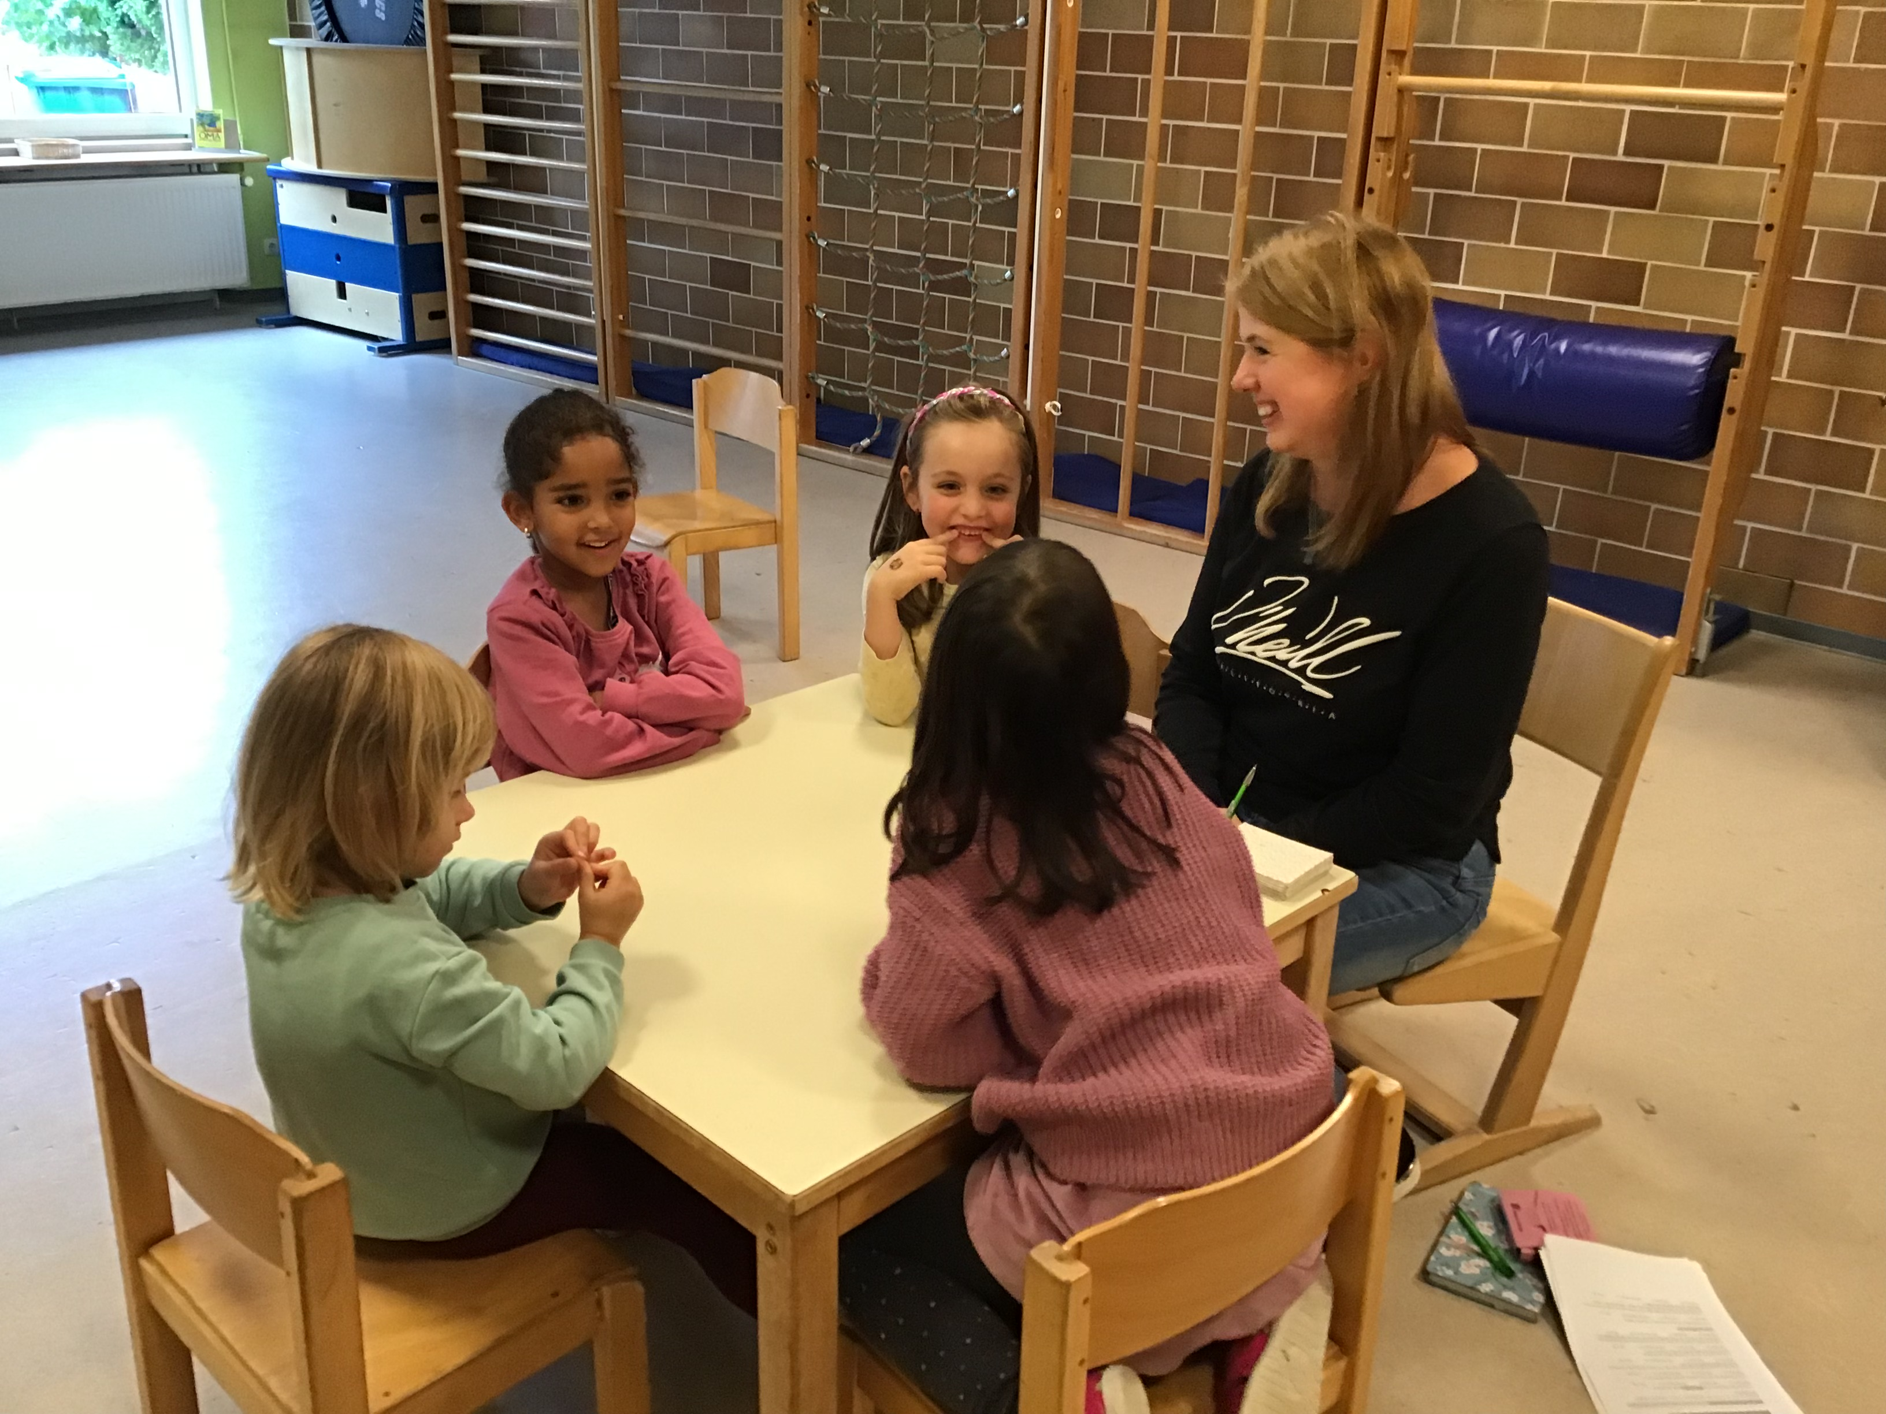
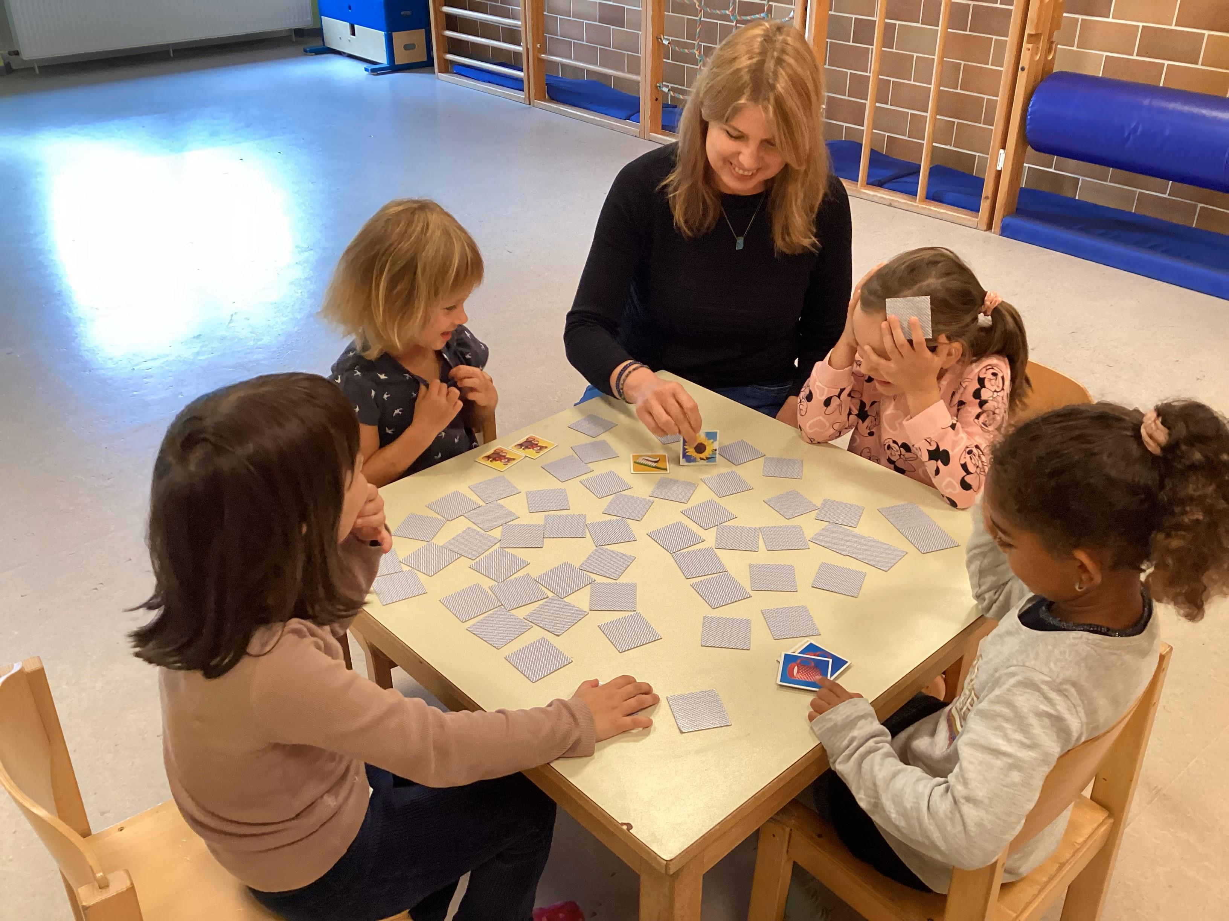
D240 – Riesen
Wochenrückblick KW 43
Einfach mal reden. Die Deutschkurs-Kinder nutzen die Kleingruppensituation mit großer Begeisterung um sich mitzuteilen. Durch offene und erweiternde Fragestellungen der Fachkraft entstehen interessante Dialoge in die sich jeder einbringen kann.
Aber auch in der kleinen Gruppe muss man im Gespräch aufeinander Rücksicht nehmen, so dass jeder die Möglichkeit bekommt einen Beitrag zu leisten.
Memory in abgewandelter Form. Wer kann etwas über das Bild auf den Karten erzählen? Ein Erlebnis, eine Phantasiegeschichte oder eine kleine Bildbeschreibung… alles wurde entsprechend gewürdigt und als Sprachanlass für alle aufgegriffen. Durch aktives Zuhören und korrektives Feedback der Fachkraft wird die lustige Übung zu einer effektiven Sprachbildungsübung.

